Slide 1
햄스터 수업환경 설치 가이드
For 햄스터 코딩수업
By Sam 서윤석, 김지령
햄스터로 즐겁게 놀아봅시다^^

Slide 2
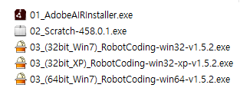
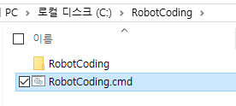
햄스터 파일 설치 : installFiles 폴더 :
01_AdobeAIRInstaller.exe 파일을 클릭하고 기본설치 과정 그대로 '다음' '다음' 해서 설치합니다.
02_Scratch-458.0.1.exe 파일을 클릭하고 기본설치 과정 그대로 '다음' '다음' 해서 설치합니다.
03. 운영체제가 윈도우7 이상 32비트이면 03_(32bit_Win7)_RobotCoding-win32-v1.5.2.exe 파일을
운영체제가 윈도우7 이상 64비트이면 03_(64bit_Win7)_RobotCoding-win64-v1.5.2.exe 파일을
운영체제가 윈도우XP 32비트이면 03_(32bit_XP)_RobotCoding-win32-xp-v1.5.2.exe 파일을
선택해서 파일을 클릭하고 기본설치 과정 그대로 '다음' '다음' 해서 설치합니다.
설치가 다 끝나면 아래 오른쪽 그림처럼 RobotCoding 폴더가 생성되고 RobotCoding.cmd 파일을
클릭해서 햄스터와 연결을 합니다.

Slide 3
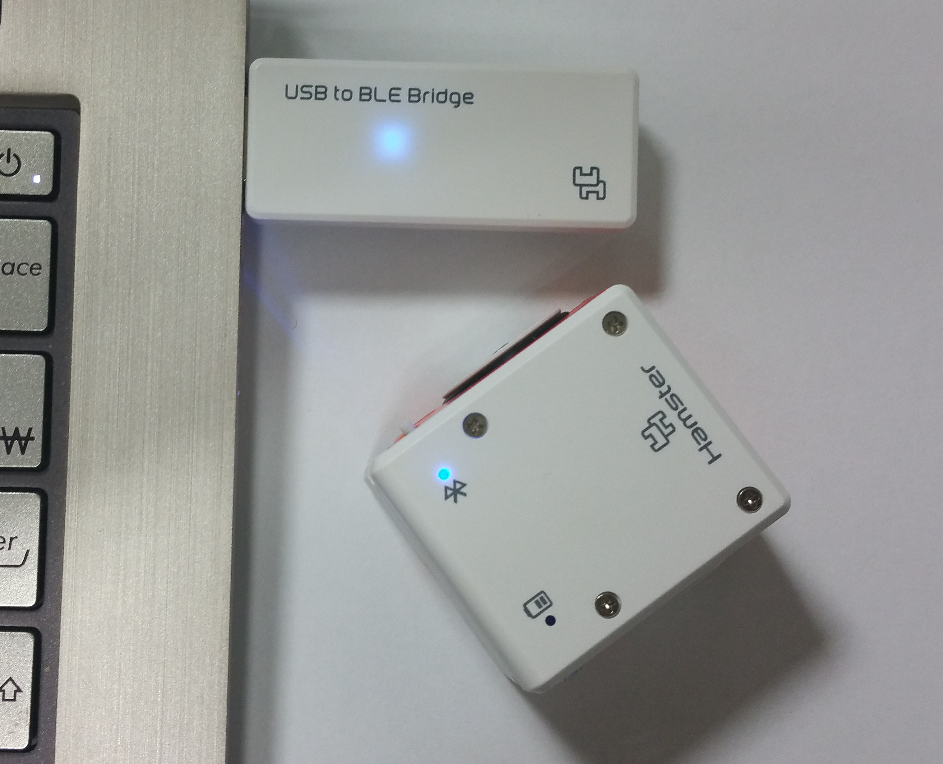
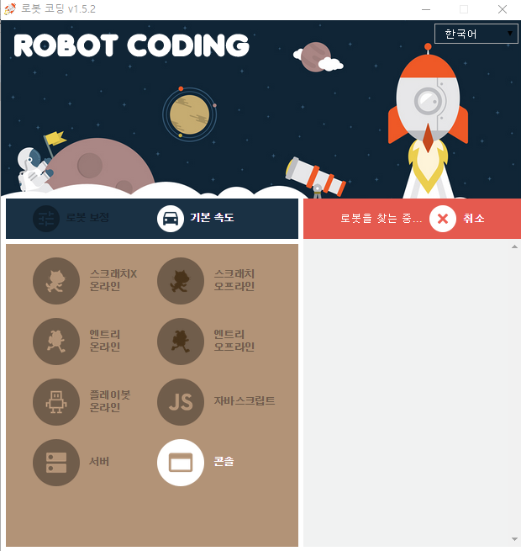
햄스터와 연결하기 :
04. 연결확인 :
04.01. 직사각형 모양의 스틱처럼 생긴 블루투스 연결용 USB 를 컴퓨터에 꽂습니다.
04.02. C:\RobotCoding\RobotCoding.cmd 파일을 클릭하면 ROBOT CODING 이라는 프로그램이 뜹니다.
프로그램의 우측 중앙에 "로봇을 찾는 중..." 이라고 표시됩니다.

Slide 4
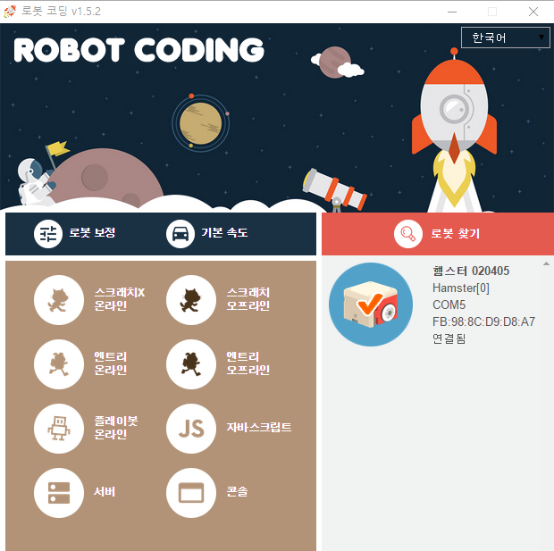
햄스터와 연결하기 :
04.03. 04.01.의 직사각형 모양의 스틱처럼 생긴 블루투스 연결용 USB 에 햄스터를 가까이 대고
햄스터 앞의 옆면에 있는 햄스터 스위치를 위로 올리고 켜면
04.02. 에서 실행한 ROBOT CODING 프로그램의 로봇찾기에 햄스터가 연결되었다고 나옵니다.

Slide 5
햄스터와 연결하기 :
04.02. C:\RobotCoding\RobotCoding.cmd 파일을 클릭하면 ROBOT CODING 이라는 프로그램이 뜹니다.
프로그램의 우측 중앙에 "로봇을 찾는 중..." 이라고 표시됩니다.
04.03. 04.01.의 직사각형 모양의 스틱처럼 생긴 블루투스 연결용 USB 에 햄스터를 가까이 대고
햄스터 앞의 옆면에 있는 햄스터 스위치를 위로 올리고 켜면
04.02. 에서 실행한 ROBOT CODING 프로그램의 로봇찾기에 햄스터가 연결되었다고 나옵니다.
04.04. ROBOT CODING 의 움직이는 야옹이 아이콘으로 표시되는 '스크래치 오프라인'을 클릭합니다.
04.05. 여러로봇을 클릭합니다.
04.06. 고급을 클릭하면 스크래치가 실행됩니다.
04.07. 추가블록을 클릭하고 햄스터라는 글씨 옆에 녹색동그라미가 표시되면 정상 설치되었습니다.

Slide 6
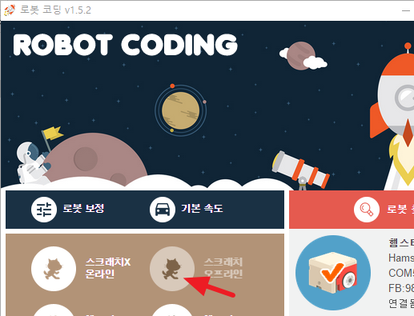
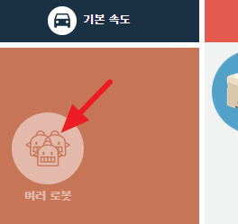
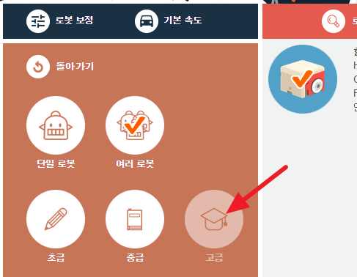
햄스터와 연결하기 :
04.04. ROBOT CODING 의 움직이는 야옹이 아이콘으로 표시되는 '스크래치 오프라인'을 클릭합니다.
04.05. 여러로봇을 클릭합니다.
04.06. 고급을 클릭하면 스크래치가 실행됩니다.

Slide 7
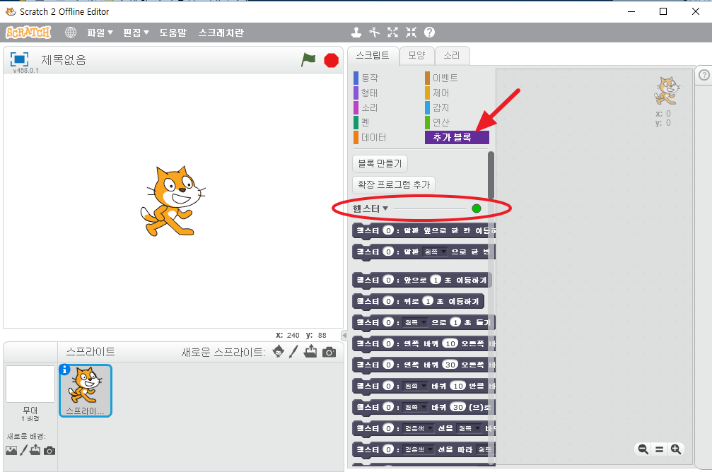
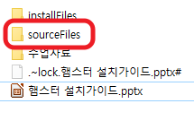
햄스터와 연결하기 :
04.06. 고급을 클릭하면 스크래치가 실행됩니다.
04.07. 추가블록을 클릭하고 햄스터라는 글씨 옆에 녹색동그라미가 표시되면 정상 설치되었습니다.
왼쪽처럼 스크래치가 실행되면 모든 설치가 잘 되었습니다.
설치가 잘 되었습니다.
오른쪽 sourceFiles 폴더를 학생들
컴퓨터의 D 폴더에 복사해 넣어주세요.
D 드라이브가 없으면 C 드라이브도 됩니다.
감사합니다^^!

